Slide 1
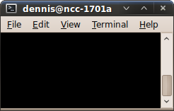
Vorab ausprogrammierte
Webservice-Klassen
WSDL
wsgen

